Slide 1
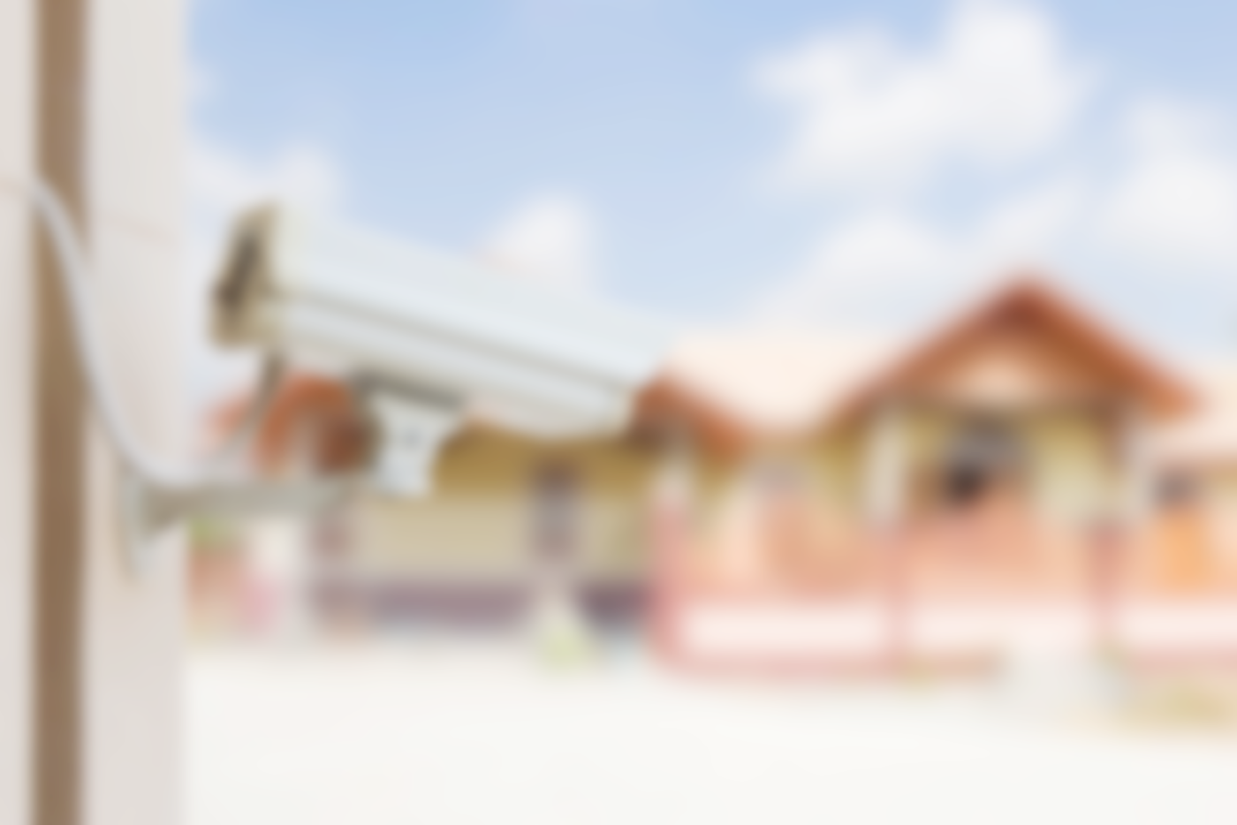
ZABEZPEČOVACÍ SYSTÉM POMOCÍ MOBILNÍHO TELEFONU
Autor
Bc. Tomáš Moravec
Vedoucí
doc. Ing. Josef Chaloupka, Ph.D.
Notes:
Dobrý den, jmenuji se Tomáš Moravec a rád bych Vám představil svůj diplomový projekt, zabývající se komplexním řešení zabezpečovacího zařízení pro domácnost, pod vedením pana Chaloupky.

Slide 2
Zabezpečovací systém pomocí mobilního telefonu
Cíle práce
1
Seznámení s problematikou, rešerše
2
Využití mobilního telefonu pro přístup do sítě GSM/GPRS
3
Vytvoření firmware ústředny (Arduino)
4
Vytvoření desktopové aplikace (Windows)
5
Vytvoření mobilní aplikace (Android)
Notes:
Cílem celé práce bylo vytvořit zabezpečovací zařízení, ke kterému je možné připojit libovolné senzory, nebo spínací prvky. Prvním úkolem bylo seznámení s problematikou a rešerše možných řešení. Následně bylo mým primárním úkolem pokusit se využít nejlevnější mobilní telefon tak, aby díky němu mohla být ústředna (tedy mozek celého systému), fungující na platformě Arduino, připojena k sítí GSM/GPRS. Dále bylo mým úkolem vytvoření řídícího firmware pro zmíněnou ústřednu, která by zprostředkovala veškerou správu a komunikaci. Vytvoření desktopové aplikace, která by umožňovala kompletní nastavení a monitoring ústředny a vytvoření aplikace mobilní, která by umožnila monitoring na dálku.

Slide 3
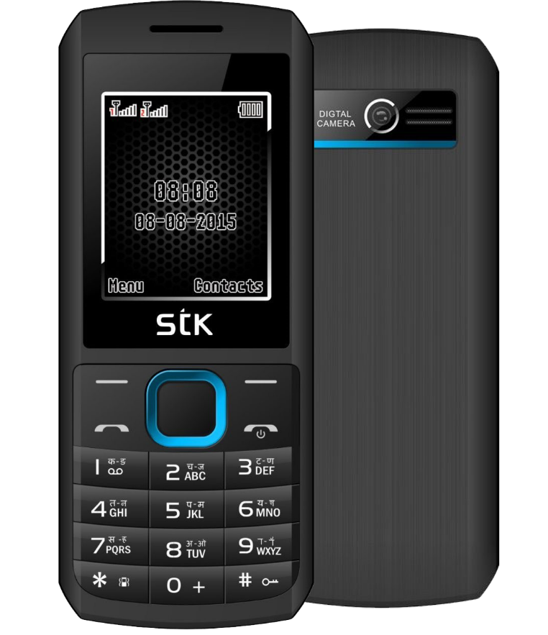
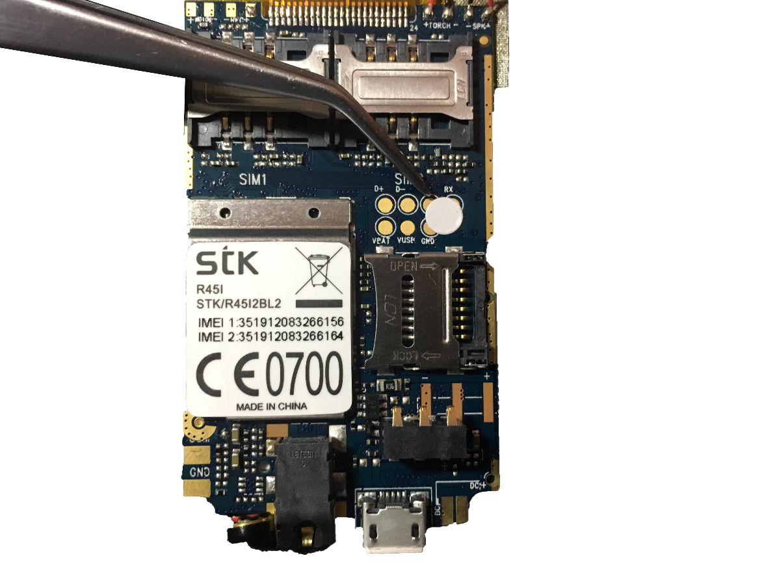
Zabezpečovací systém pomocí mobilního telefonu
Mobilní telefon
Notes:
Po provedení rešerše a byl objednán hardware, včetně mobilního telefonu. Zakoupen byl nový telefon, nicméně s uzavřeným systémem a bez otevřené dokumentace, tak aby se podobal starším telefonům, pro které již dnes nemá spousta lidí využití. Po prvním rozboru jsem zhodnotil, že nebude možné zdroje telefonu získat skrze USB, tedy pomocí nějakého API, případně aplikace, jako by to šlo například u telefonu se systémem Android. Telefon byl tedy rozebrán a pokoušel jsem se o napojení k sítím přímo skrze základní desku. Jedinou možností se ukázali servisní piny, kterými se zřejmě výrobce připojuje k telefonu při opravě a testování. Po několika týdenním testování jsem kontaktoval výrobce, zda mi neposkytne nějakou dokumentaci, bohužel jsem byl odmítnut. Po celkem dvouměsíčním zkoumání jsem po konzultaci s vedoucím tuto cestu uzavřel a jako náhradní řešení připojení do sítě GSM/GPRS byl využit samotný modul k tomu určený.

Slide 4
Zabezpečovací systém pomocí mobilního telefonu
Blokové schéma ústředny
Komunikační zařízení
Arduino Uno
Periferie
USB
ATmega328P
Dveřní čidlo
Senzor pohybu
GPRS Modul
Spínací prvek
Notes:
Po první fázi jsem začal sestavovat prototypovou desku. Základem byla deska Arduino, ke se mohla připojit desktopová aplikace pomocí USB, případně mobilní aplikace skrze GPRS modul. Jako testovací senzory jsem zvolil dveřní čidlo a senzor pohybu. Jako spínací prvek byla připojena dioda, kterou by v praxi nahradilo například relé.

Slide 5
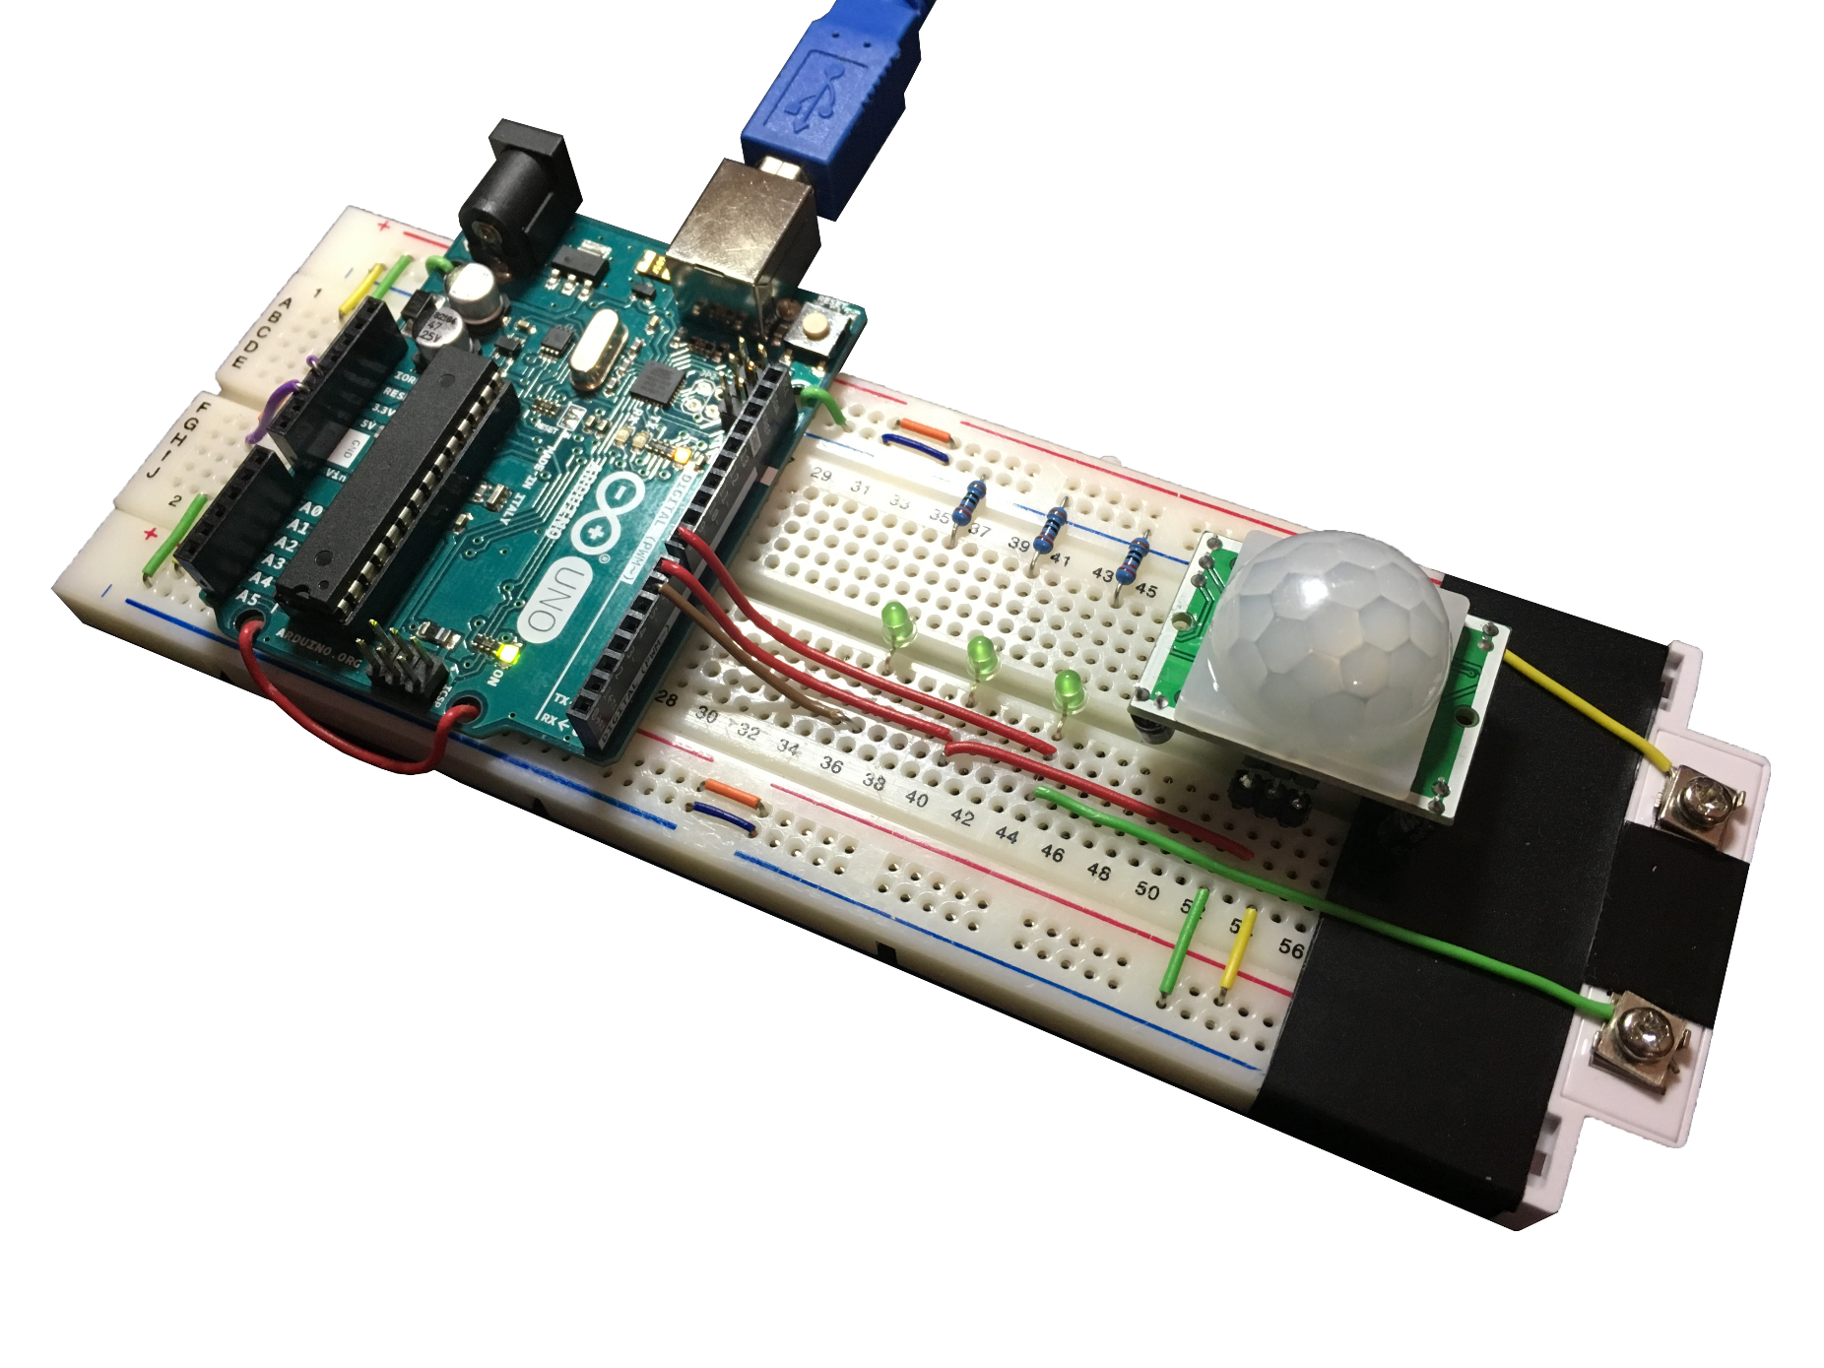
Zabezpečovací systém pomocí mobilního telefonu
Prototyp centrály
Prototyp
Notes:
Na obrázku vidíte prototypové zařízení, zde bez připojeného GPRS modulu.

Slide 6
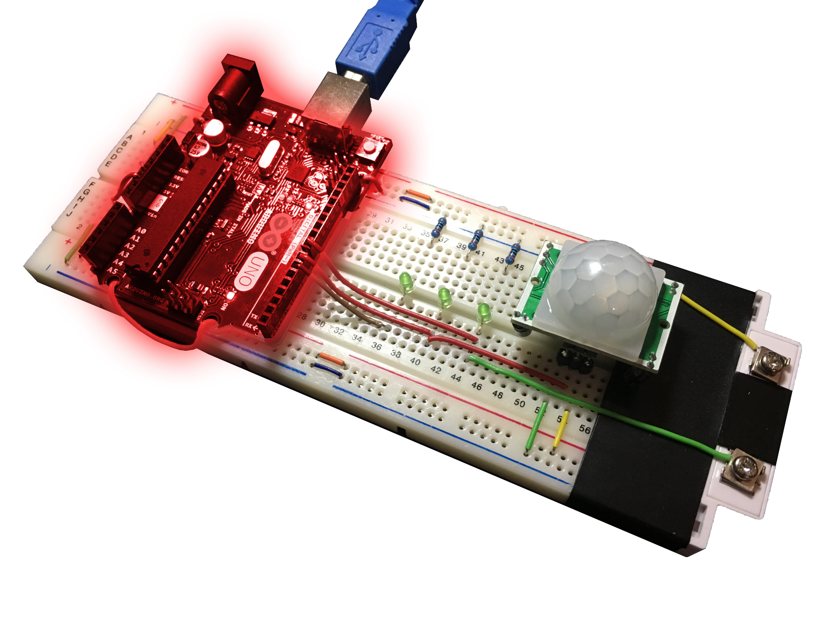
Zabezpečovací systém pomocí mobilního telefonu
Řídící jednotka
Prototyp
Notes:
První se na desce vyskytuje řídící jednotka Arduino, pro kterou bylo nutné naprogramovat fimware.

Slide 7
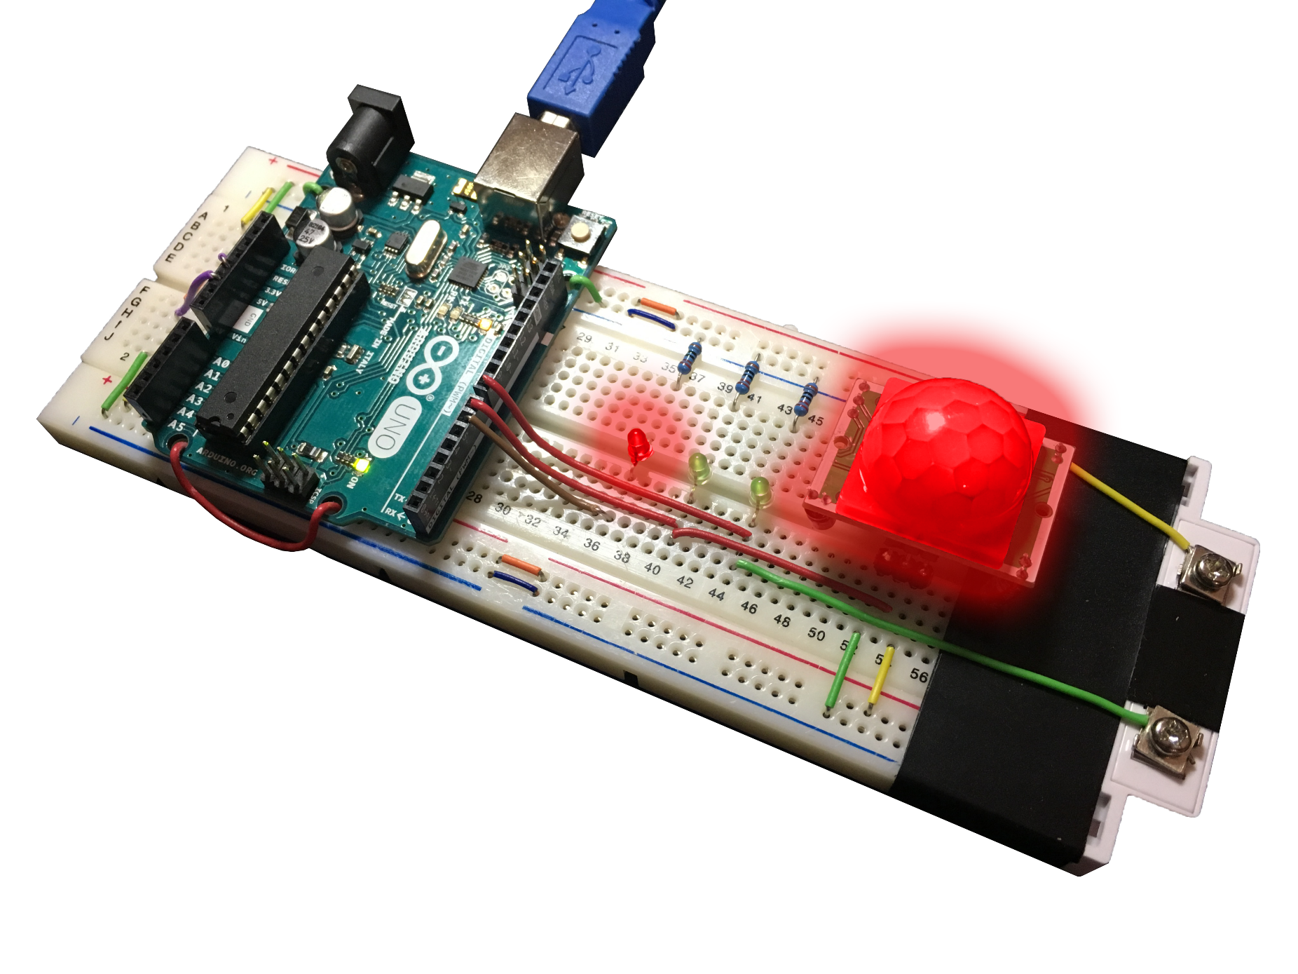
Zabezpečovací systém pomocí mobilního telefonu
Senzor PIR a kontrolní dioda
Prototyp
Notes:
Následuje senzor typu PIR a kontrolní dioda, která signalizuje že došlo k sepnutí čidla.

Slide 8
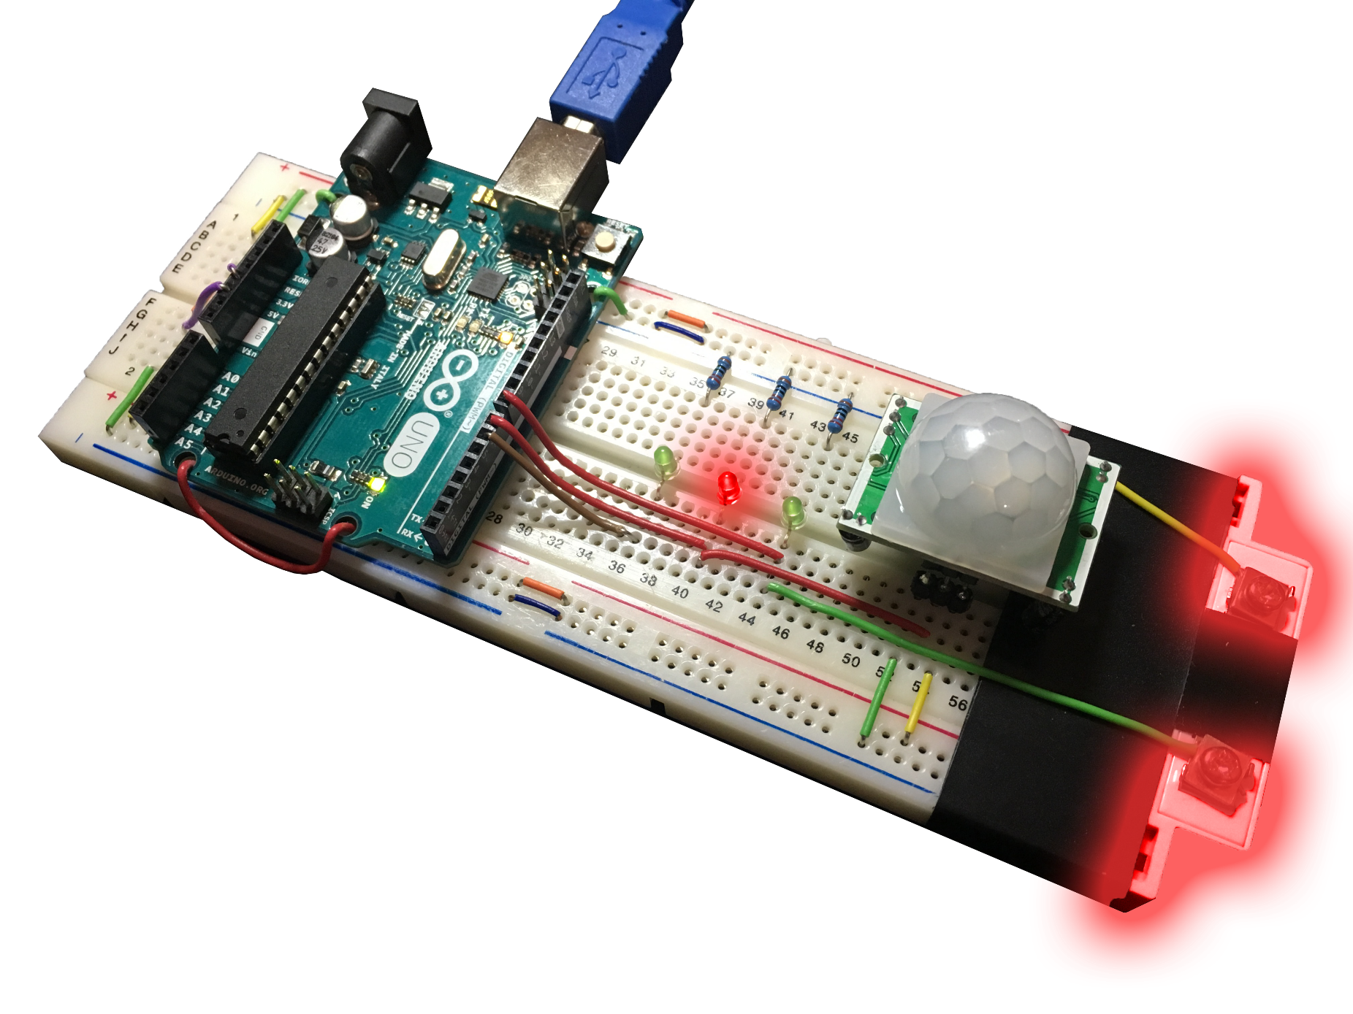
Zabezpečovací systém pomocí mobilního telefonu
Dveřní čidlo a kontrolní dioda
Prototyp
Notes:
Dále dveřní čidlo a jeho kontrolní dioda.

Slide 9
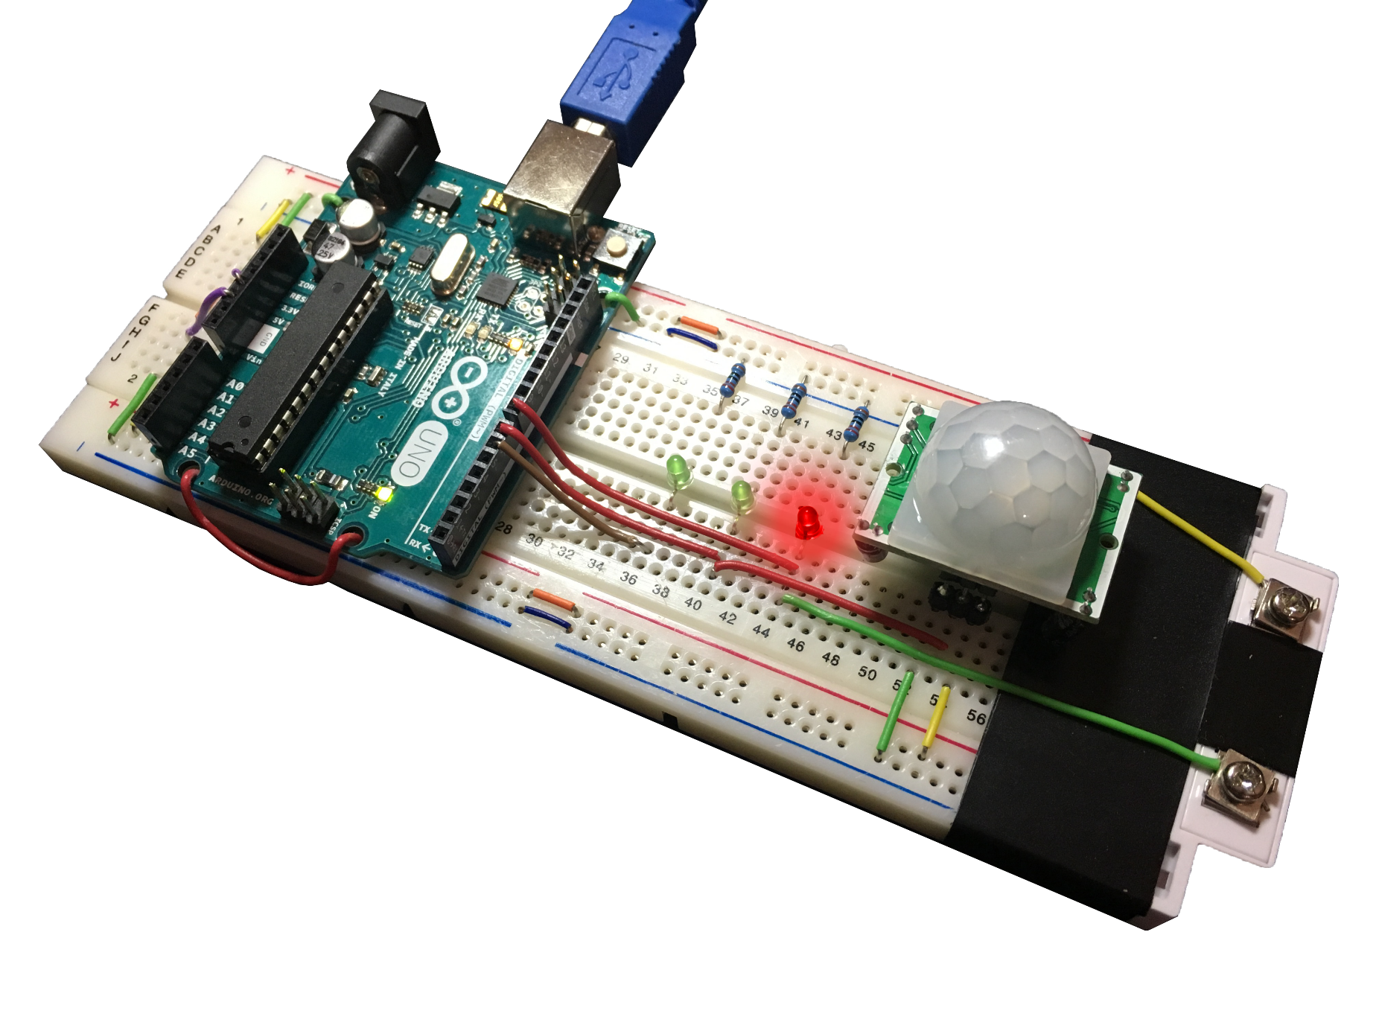
Zabezpečovací systém pomocí mobilního telefonu
Spínací prvek
Prototyp
Notes:
A nakonec samostatná dioda reprezentujcí spínací prvek.

Slide 10
Zabezpečovací systém pomocí mobilního telefonu
Komunikační API
Dotaz | Parametry | Popis | Vrací
GetAllSensors() | / | Vrací list všech senzorů | Id, pin, name, state
SetSensorName() | id, name | Změna jména senzoru | OK, ERROR
AddSensor() | pin, name, type | Přidání nového senzoru | OK, ERROR
DeleteSensor() | id | Smazání senzoru | OK, ERROR
… | … | … | …
Notes:
Firmware ústředny samozřejmě obsahuje velké množství funkcí a má velké množství schopností. Nejdůležitější je ale zřejmě komunikační API, které jsem sám vytvořil pro dotazování a odpovídání aplikacím. Detailní popis API najdete uvnitř mé práce, zde pro ukázku mám pár příkladů. Například dotaz pro získání všech senzorů. Dotaz nemá žádné parametry a vrací list všech senzorů ve formátu JSON. Nastavovací dotaz SetSensorName má parametr ID a nové jméno zařízení. Vrací OK nebo ERROR v případě chyby při změně. Samotné ID zařízení je získáváno z GET příkazů a jejích správu si obstarává samotná ústředna, jedná se o jediný údaj který není možné měnit.

Slide 11
Zabezpečovací systém pomocí mobilního telefonu
Blokové schéma desktopové aplikace
Arduino Connector
Windows Forms
UserControls
…
SerialPort Connection
GUI
Connection
Overview
Features
Arduino Operations
Sensor
Logic
Switch
Notes:
Kód aplikace je rozdělen do více bloků, které spolu vzájemně komunikují. Arduino Connector slouží k napojení zabezpečovacího zařízení a využívá API poskytované zabezpečovacím zařízením, díky čemuž poskytuje funkce pro jednoduché zapisování a čtení do Arduina. Windows Forms poskytují grafické uživatelské rozhraní, základní logiku na propojení jednotlivých funkčních celků a notifikace pro uživatele. UserControls poskytují jednotlivé funkce aplikace, z nichž každá má své vlastní GUI, které se zobrazuje ve Windows Forms. Dále budou zmíněny pouze ty UserContorls, které jsou důležité pro pochopení ovládání aplikace. Design byl inspirovaný manuálem jednotného vizuálního stylu TUL

Slide 12
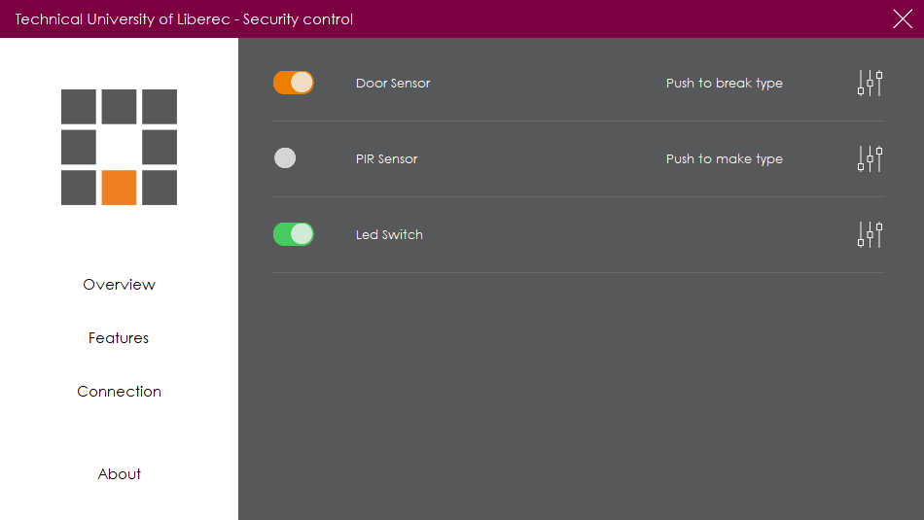
Zabezpečovací systém pomocí mobilního telefonu
Notes:
Zde vidíme již desktopovou aplikaci v hlavním okně přehledu připojených zařízení. Ty se načítají přímo z centrály a jsou vkládány pod sebe, vždy dle typu (tedy spínač nebo senzor). Řádky se generujíc automaticky a při přesažení okna je možné scrolovat níže. Stav spínacích prvků je možné měnit přímo hlavního okna, jednotlivá nastavení lze provádět pomocí tlačítka nastavení po pravé straně.

Slide 13
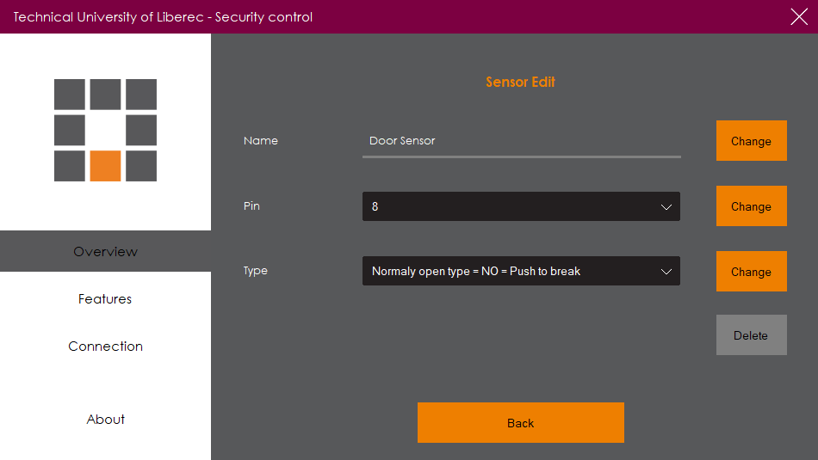
Zabezpečovací systém pomocí mobilního telefonu
Notes:
U nastavení existujících prvků lze měnit, v případě senzoru, jméno, pin a typ. Jméno má maximální délku 30 znaků, z důvodu omezené paměti Arduina. Pin lze vybrat ze seznamu, který byl vytvořen pro každé existující Arduino a obsahuje pouze piny, pro tento účel využitelné. Samotný typ zařízení je rozpoznávat při připojení. Typ senzoru může být buď spínací nebo rozpínací. Při změně jakéhokoliv nastavení se do centrály odešle požadavek, a centrála odpoví buď OK, po provedení operace, nebo chybovou hláškou.

Slide 14
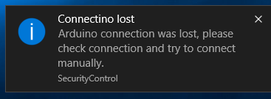
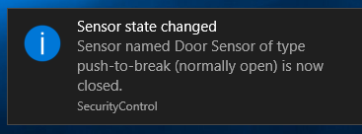
Zabezpečovací systém pomocí mobilního telefonu
Ukázka notifikací
Desktopová aplikace
Notes:
Pro informování uživatele o všemožných aktivitách aplikace byli využity notifikace Balloon. Uživatel je informován o připojení, odpojení, změnách nastavení nebo změně stavu senzoru. Seznam všech notifikací je možné nalézt uvnitř mé práce. Nejčastější notifikace se dají změnit nebo omezit v nastavení programu.

Slide 15
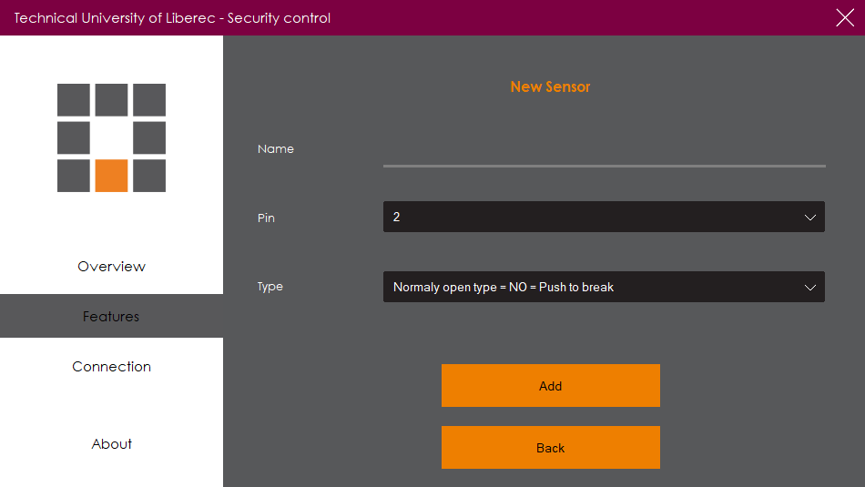
Zabezpečovací systém pomocí mobilního telefonu
Notes:
Pokud přidáváme nový senzor, je to podobné jako nastavení stávajícího. Zvolíme jméno, vybereme Pin a typ. Následně přidáme a jsem přesunuti na stránku přehledu, kde by již měl být náš nový senzor.

Slide 16
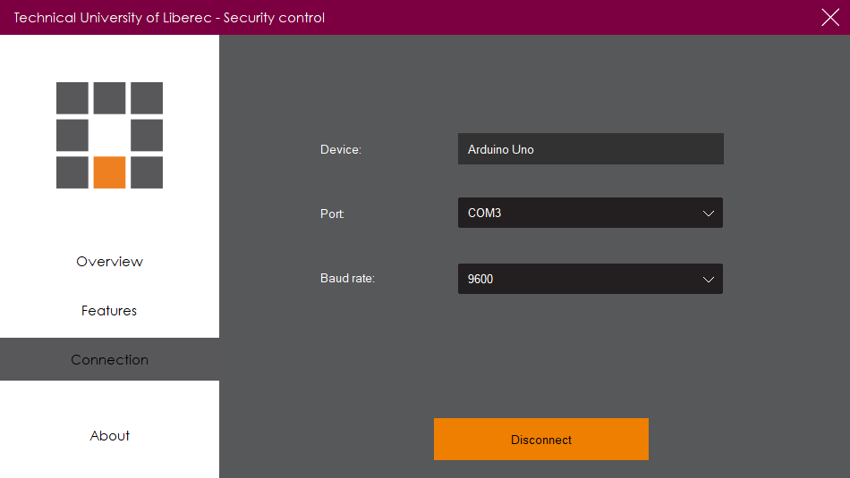
Zabezpečovací systém pomocí mobilního telefonu
Notes:
Připojování a odpojování je možné udělat ručně, nicméně aplikace si sama hlídá porty a pokud není žádné zařízení připojeno a objeví se centrála, automaticky proběhne připojení. Při ručním výběru portu se vždy pro přehlednost zobrazuje jméno zvoleného zařízení. V jednu chvíli je možné být připojený pouze k jedné centrále. Pro krajní nouzi připojení k více zařízením, je možné otevřít více oken aplikace.

Slide 17
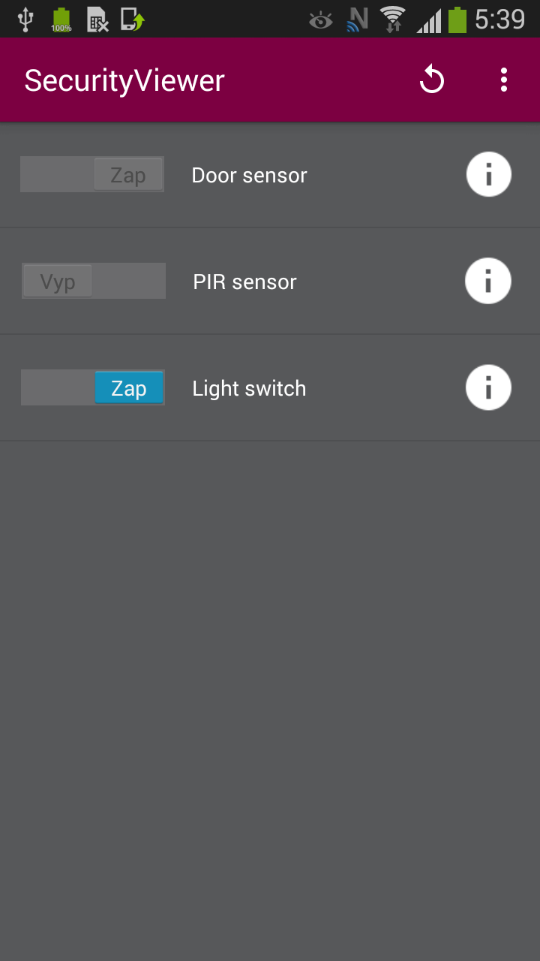
Zabezpečovací systém pomocí mobilního telefonu
Přehled připojených zařízení
Mobilní aplikace
Notes:
Po dokončení desktopové aplikace následoval vývoj mobilní aplikace. Ta měla umožňovat pouze monitoring připojených periferií. Vývoj byl tedy značně jednodušší. Po připojení je stejně jako v desktopové aplikaci načten přehled zařízení. V případě spínače je možné měnit jeho stav. U každého zařízení lze zobrazit jeho detail, nicméně ten není možné měnit.

Slide 18
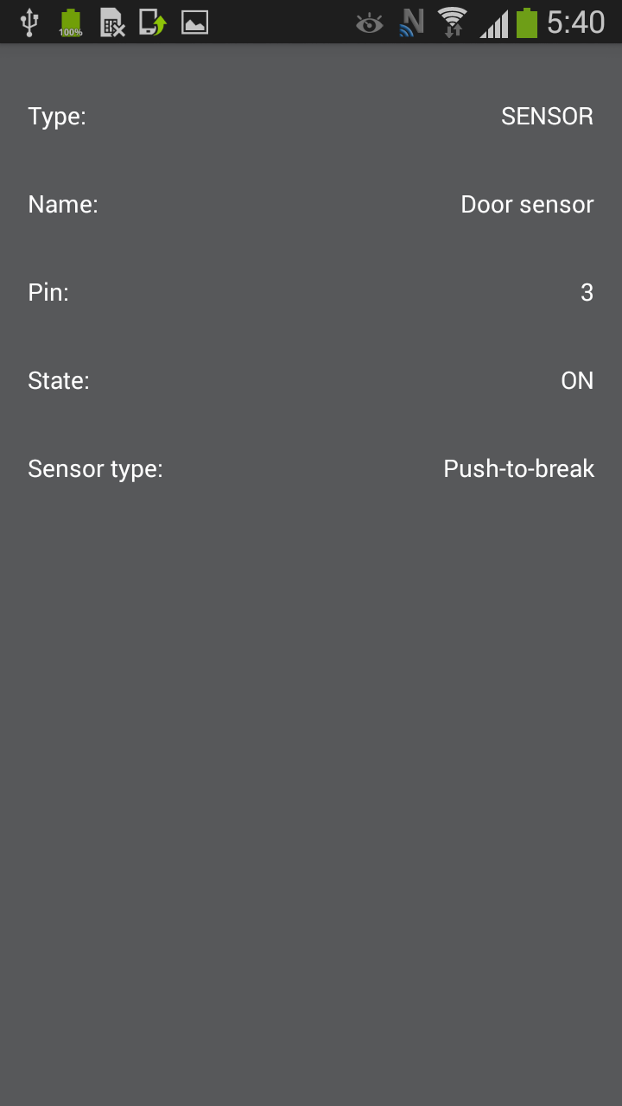
Zabezpečovací systém pomocí mobilního telefonu
Detail vybraného zařízení
Mobilní aplikace
Notes:
V detailu jsou zobrazeny všechny dostupné informace, které je možné zobrazit také v desktopové aplikaci.

Slide 19
Zabezpečovací systém pomocí mobilního telefonu
Přehled připojených zařízení
Mobilní aplikace
Notes:
V případě, že se změní stav některé z periferií, je uživatel upozorněn notifikace. Aplikace byla vyvinuta pouze pro systém Android.

Slide 20
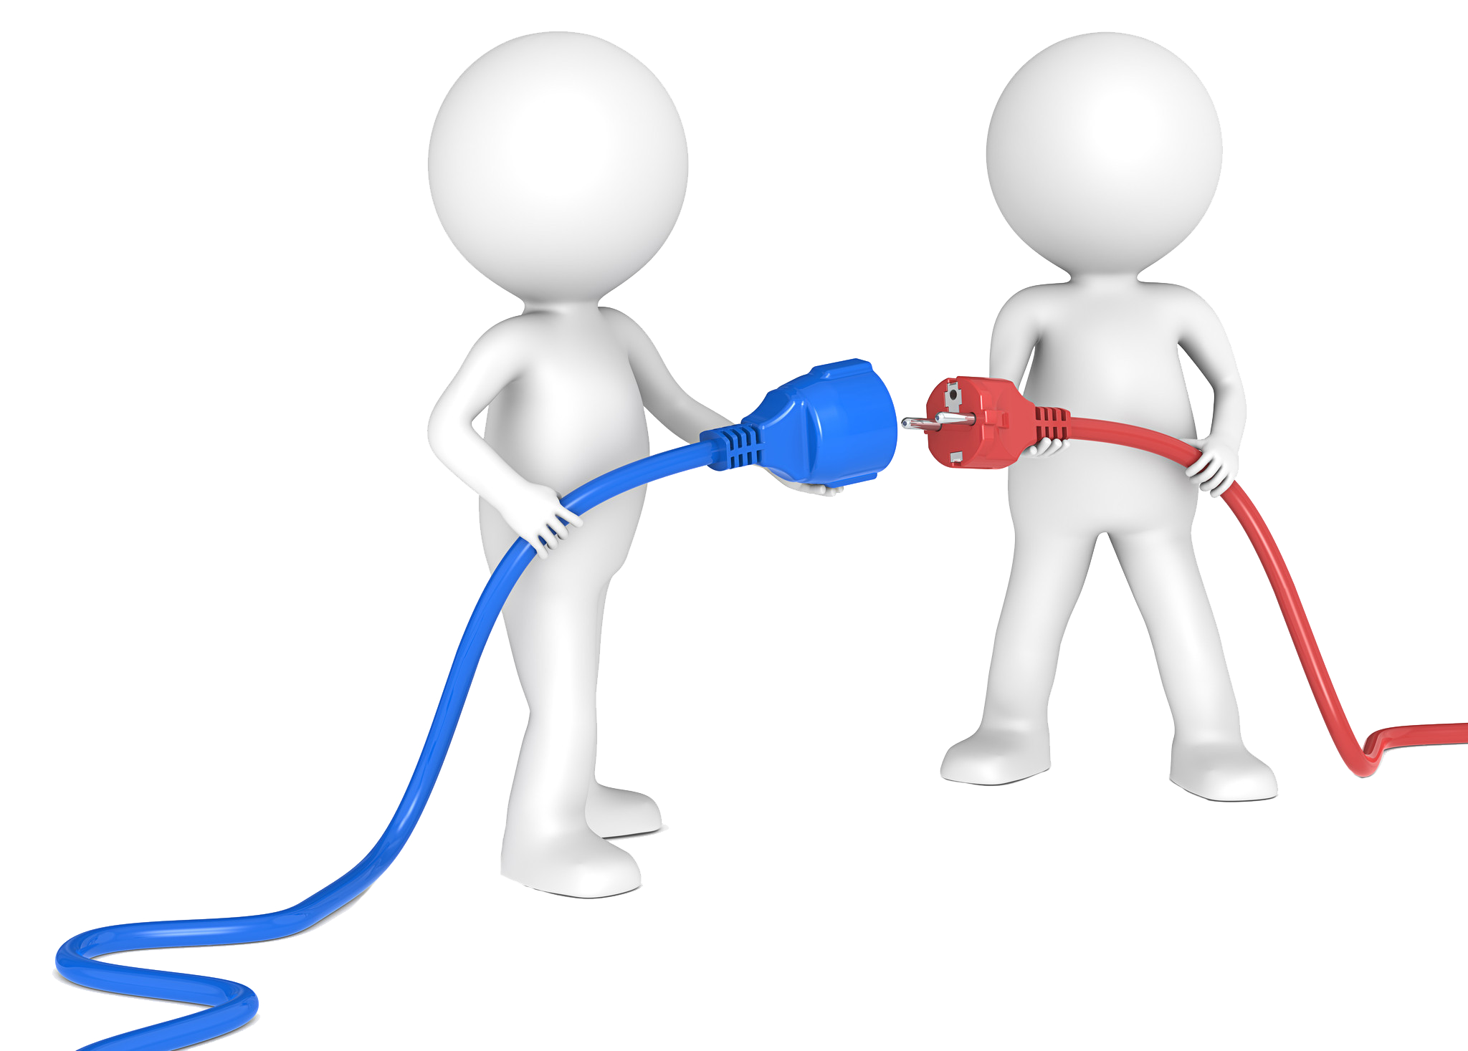
Zabezpečovací systém pomocí mobilního telefonu
Komunikace pomocí mobilní sítě
Mobilní aplikace
Notes:
I když je centrála i mobilní aplikace jsou plně připraveny pro komunikaci po datové síti, je nutné mít pevný bod v internetu, který bude sloužit pro předávání dat mezi nimi. Vzhledem k tomu, že obě zařízení se připojují do sítě pomocí karty SIM a mají dynamickou IP adresu, bylo by nutné naprogramovat komunikační server, ke kterému by se mohla každá strana připojit a komunikovat. Nicméně kvůli časovým i zdravotním problémům jsem nebyl schopen tento server naprogramovat, proto samotné spojení mezi mobilní aplikací a centrálou, ač je připravené, nefunguje.

Slide 21
Zabezpečovací systém pomocí mobilního telefonu
Cíle práce
1
Seznámení s problematikou, rešerše
2
Využití mobilního telefonu pro přístup do sítě GSM/GPRS
3
Vytvoření firmware ústředny (Arduino)
4
Vytvoření desktopové aplikace (Windows)
5
Vytvoření mobilní aplikace (Android)
Notes:
Na závěr bych si dovolil shrnout jednotlivé cíle a jak se je podařilo vyřešit.
Seznámení s problematikou a rešerše proběhlo bez sebemenších problémů.
Využití mobilního telefonu se nakonec ukázalo jako slepá cesta, kterou nebylo možné se vydat.
Firmware ústředny byl vytvořen a otestován na prototypové desce.
Desktopová aplikace byla vytvořena a otestována s ústřednou.
Mobilní aplikace byla vytvořena, ale ze zdravotních důvodů jsem nedokončil zprostředkování komunikace aplikace a ústředny.
Věřím že na práci je ještě mnohé co rozvíjet a vylepšovat, například v rámci diplomové práce, nicméně koncept jako takový je funkční a s desktopovou aplikací funguje zabezpečovací zařízení přesně dle očekávání.
Za mě je to vše a děkuji za pozornost.

